Slide 1



Cold Stock
Sprint 3 – CCO
Segundo semestre
Anderson Sartorio
Daniel Soares
Gabriel Gameiro
Giovanna de Jesus
Pedro Duó
Víctor Vicente

Slide 2




O que somos?
Contextualização
Projeto legado
Propósito
Nossa missão

Slide 3

Objetivo
Contextualização
Projeto monitoramento
Beneficios

Slide 4





Nosso “bolo”
APIs
Java
Docker
Billing
Modelagem

Slide 5





Cerejas
Bot telegram
Data mining
Inteligência artificial

Slide 6




Chat bot
Relatórios
Suporte e chamados
Mobile

Slide 7




Data mining
Avaliações de clientes
Word cloud
R e reuniões

Slide 8




IA
Customização
Previsão
Java

Slide 9







Diagrama de solução
API
Psutil
Banco de dados
Análise dos dados
Dashboard
Funcionários
API
Webcrawler

Slide 10
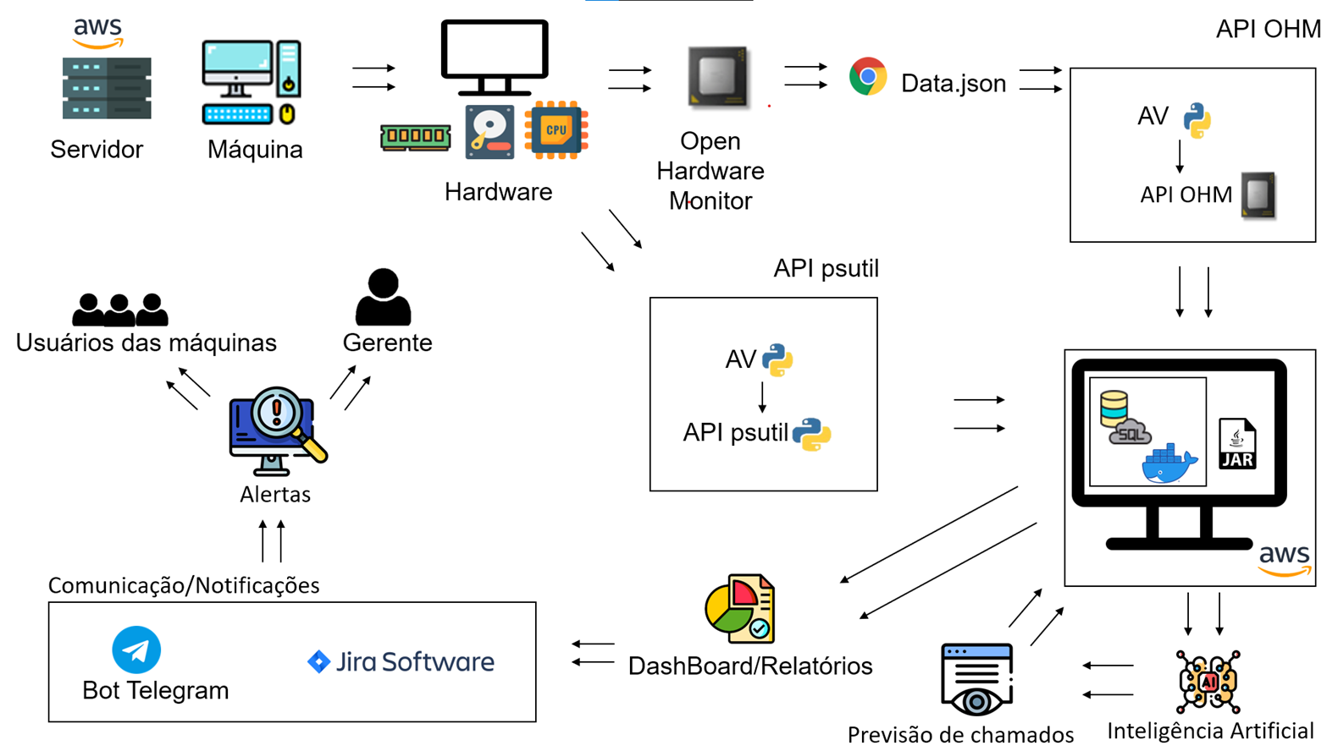
Arquitetura

Slide 11
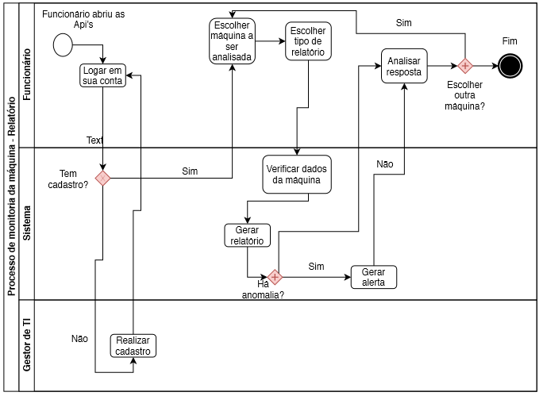
BPMN

Slide 12
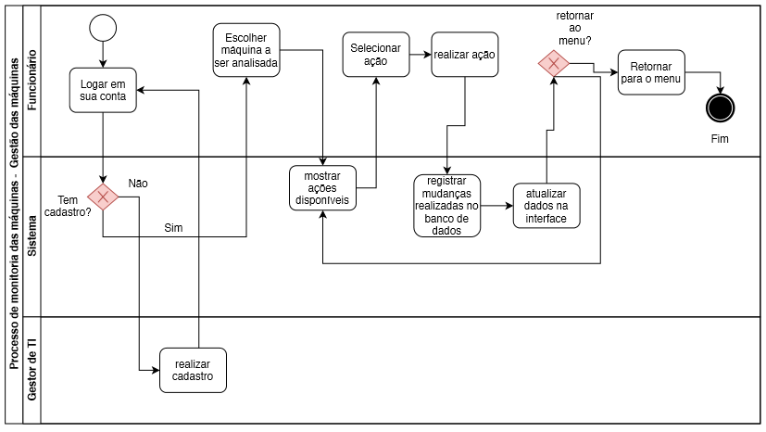
BPMN detalhado

Slide 13
Diagrama de classe
Máquinas
1..*
1
Consultas
Componente
1..*
1
Operação
Chamado
1
1..*
1
1..*
1
Configuração
1..*

Slide 14



AWS
Instância na nuvem
Docker
Aplicação
JAR

Slide 15
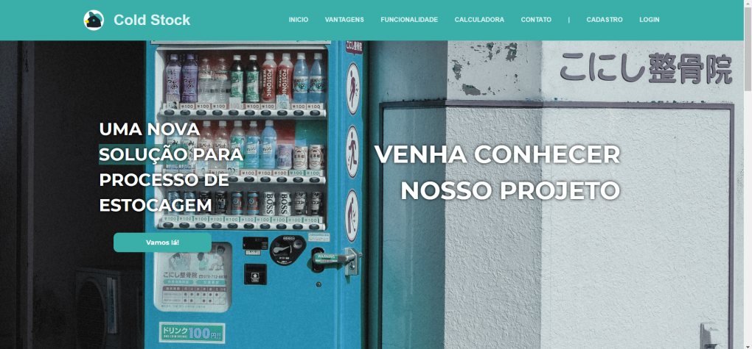
Site

Slide 16


O que é?
Text mining
Como funciona?
Aplicação

Slide 17
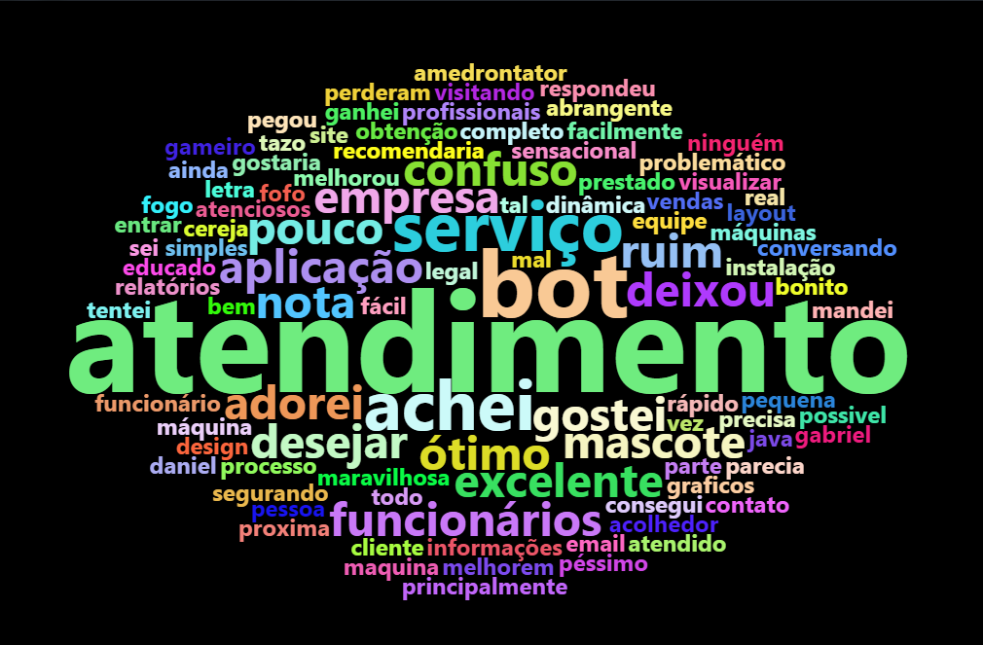
Word cloud

Slide 18
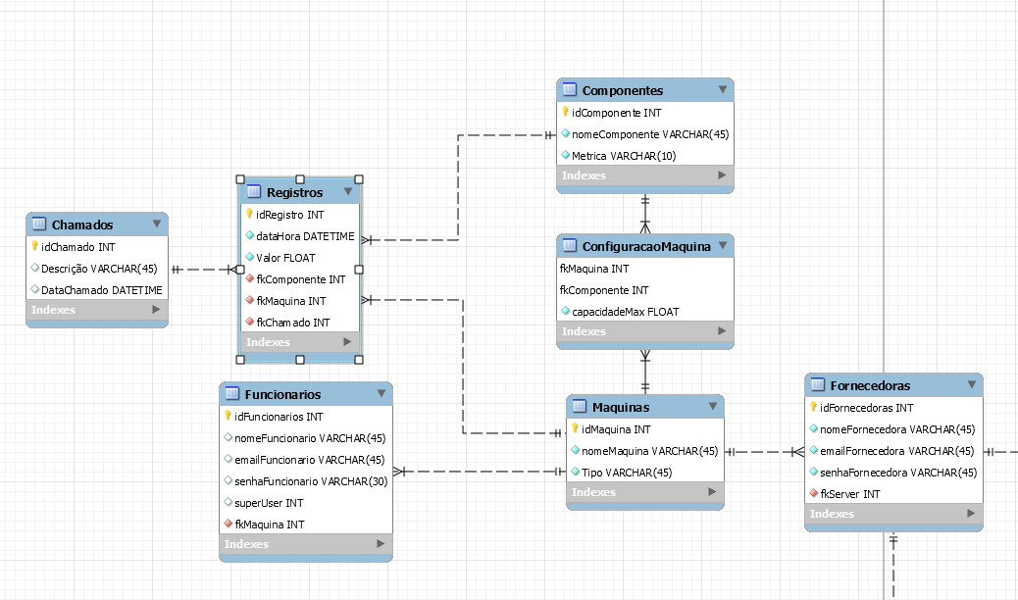
Modelagem

Slide 19


APIs
Automatizações
API psutil
API OHM

Slide 20
Arquitetura bot
BotTelegram.py
login
ArvoreDeDesicoes.py
1
2
Maquinas.py
Suporte.py

Slide 21

Um dia de trabalho

Slide 22
Obrigado!

